Slide 1
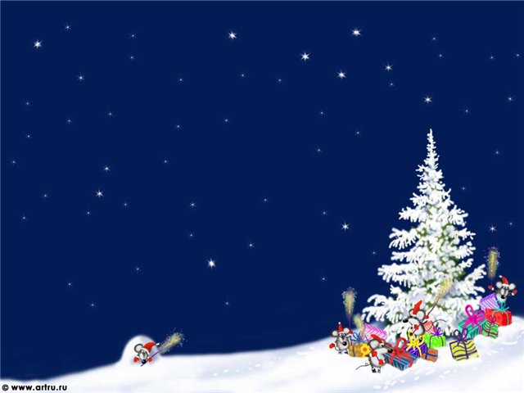
«НАЙДИ ГЛАСНУЮ»
1 часть
Выполнила учитель-логопед
СП «Детский сад № 55»
ГБОУ СОШ №19,г.Сызрани
Арутюнян Татьяна Александровна

Slide 2


К Р…Б
А
А
О
У
И
Ы

Slide 3

З…НТ
О
А
О
У
И
Ы

Slide 4
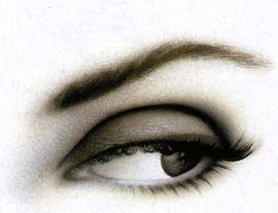
ГЛ…З
А
А
О
У
И
Ы

Slide 5
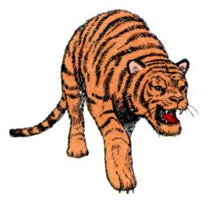
Т…ГР
И
А
О
У
И
Ы

Slide 6
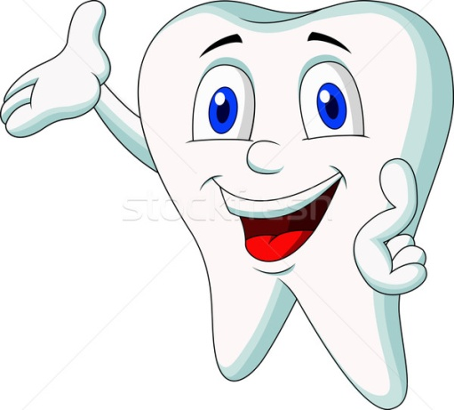
З…Б
У
А
О
У
И
Ы

Slide 7
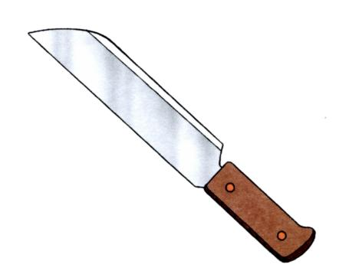
Н…Ж
О
А
О
У
И
Ы

Slide 8
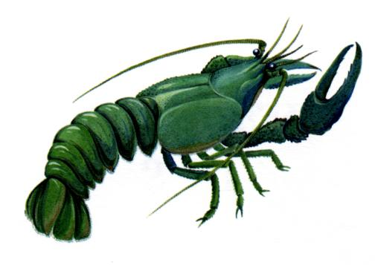
Р…К
А
А
О
У
И
Ы

Slide 9
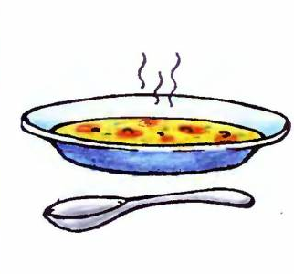
С…П
У
А
О
У
И
Ы

Slide 10
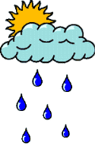
Д…ЖДЬ
О
А
О
У
И
Ы

Slide 11

М…К
А
А
О
У
И
Ы

Slide 12

СЛ…Н
О
А
О
У
И
Ы

Slide 13
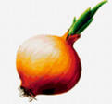
Л…К
У
А
О
У
И
Ы

Slide 14
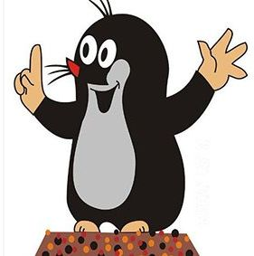
КР…Т
О
А
О
У
И
Ы

Slide 15
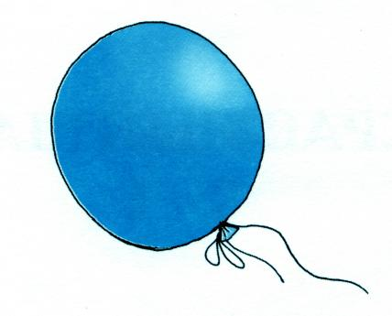
Ш…Р
А
А
О
У
И
Ы

Slide 16
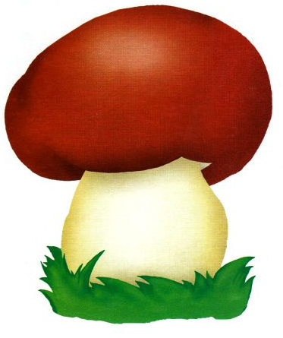
ГР…Б
И
А
О
У
И
Ы

Slide 17

Л…СТ
И
А
О
У
И
Ы

Slide 18

К…Т
О
А
О
У
И
Ы

Slide 19
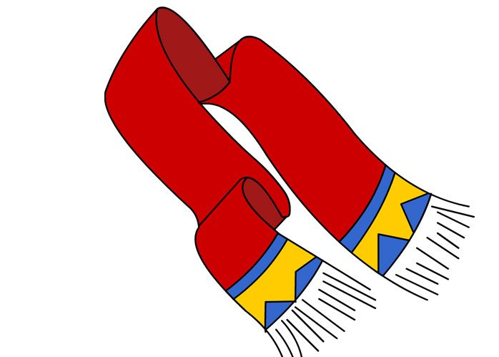
Ш…РФ
А
А
О
У
И
Ы

Slide 20
К…СТЬ
О
А
О
У
И
Ы

Slide 21
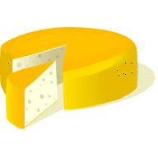
С…Р
Ы
А
О
У
И
Ы

Slide 22

КР…Н
А
А
О
У
И
Ы

Slide 23



